Slide 1
GIT

Slide 2
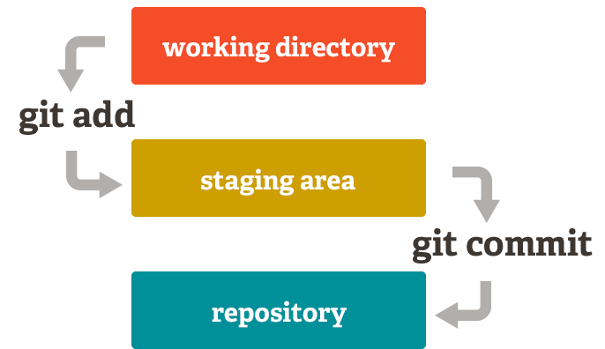
¿Qué es?
es un software de control de versiones diseñado por Linux Torvals, pensando en la eficiencia y la confiabilidad del mantenimiento de versiones de aplicaciones cuando éstas tienen un gran número de archivos

Slide 3

¿Para que sirve ?
aloja tu repositorio de código y te brinda herramientas muy útiles para el trabajo en equipo, dentro de un proyecto.

Slide 4
¿Cómo funciona?
Comenzamos con nuestro proyecto en un repositorio
Luego alguien hace una copia de nuestro proyecto
Cada desarrollador puede seguir trabajando individualmente
Los cambios de cada uno no afectan al otro
Luego, el desarrollador principal jala los cambios del otro desarrollador
Y los mezcla con su trabajo

